Slide 1
Memoria 2013

Slide 2
Reseña
DURANTE EL AÑO 2012, LA CORPORACIÓN DE DEPORTES DE ÑUÑOA, IMPLEMENTÓ UN TOTAL DE 176 TALLERESDEPORTIVOS Y/O RECREATIVOS CORRESPONDIENTES A 39 DISCIPLINAS, ASISTIENDO MAS DE 45.000 VECINOS REGISTRADOS.
EL AÑO 2013, LOS TALLERES EFECTIVAMENTE RELIZADOS ASCENDIERON A 207, ATENDIENDO A MAS DE 53 MIL VECINOS DE LA COMUNA QUE CONCURRIERON A LAS TRES SEDES EN LAS CUALES LA CORPORACIÓN REALIZA ESTAS ACTIVIDADES DEPORTIVAS Y RECREATIVAS:
POLIDEPORTIVO DE ÑUÑOA CON 24.238 INSCRITOS
CLUB ÑUÑOA CON 4.562 INSCRITOS
GIMNASIO CLUB ÑUÑOA PLAZA CON 11.171 INSCRITOS.
A LO ANTERIOR DEBE SUMARSE LOS VECINOS Y USUARIOS QUE SE INSCRIBIERON Y PARTICIPARON EN LOS TALLERES Y/O ESCUELAS DESARROLLADAS EN :
SEDES DE J.V.
MULTICANCHAS DE LA COMUNA
COMPLEJOS DEPORTIVOS DEL ESTADIO NACIONAL, VILLA JAIME EYZAGUIRRE Y VILLA LOS JARDINES.

Slide 3
Talleres realizados en el Polideportivo (Piscina)

Slide 4
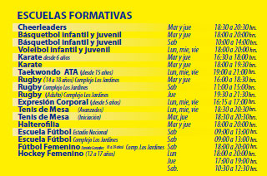
Talleres realizados en el Polideportivo (Gimnasio)

Slide 5
Talleres “especializados pagados”, desarrollados en el Polideportivo (horario vespertino)

Slide 6
Estadística de Asistencia Polideportivo Valor Vecino: $3.000 Mensual (No obligatorio) Total de Talleres: 94
Mes | Inscritos | Liberados | Total
Enero | 2.107 | 279 | 2.386
Febrero | 1.416 | 236 | 1.652
Marzo | 1.829 | 257 | 2.086
Abril | 1.509 | 207 | 1.716
Mayo | 1.772 | 209 | 1.981
Junio | 1.604 | 170 | 1.774
Julio | 2.015 | 130 | 2.145
Agosto | 1.692 | 129 | 1.821
Septiembre | 1.659 | 210 | 1.869
Octubre | 1.924 | 192 | 2.116
Noviembre | 2.207 | 242 | 2.449
Diciembre | 2.038 | 205 | 2.243
Total | 21.772 | 2.466 | 24.238

Slide 7
Talleres Realizados en Club Ñuñoa (sede Sportlife)
Actividad | Horario | Frecuencia
Aerobox | 16:00 a 17:00 | Lun - Mie - Vie
Baby-futbol | 11:00 a 14:00 | Dgo
Baile Entretenido 1 | 12:00 a 13:00 | Lun - Mie - Vie
Baile Entretenido 2 | 19:00 a 20:00 | Lun - Mie - Vie
Expresión Corporal | 17:00 a 18:00 | Mar - Jue
Baile Entretenido 4 | 20:00 a 21:00 | Mar - Jue
Defensa Personal 1 | 17:00 a 18:00 | Lun - Mie - Vie
Defensa Personal 2 | 18:00 a 19:00 | Lun - Mie - Vie
Gim. Adulto Mayor 1 | 09:00 a 10:00 | Lun - Mie - Vie
Gim. Adulto Mayor 2 | 09:00 a 10:00 | Mar - Jue
Hapkido | 20:00 a 22:00 | Lun - Mie - Vie
Hidrogimnasia 1 | 11:00 a 11:45 | Lun - Mie
Hidrogimnasia 2 | 11:00 a 11:45 | Mar - Jue
Hidrogimnasia 3 | 10:15 a 11:00 | Sab - Dom
Natación 1 | 11:45 a 12:30 | Lun - Mie
Natación 2 | 11:45 a 12:30 | Mar - Jue
Natación 3 | 09:30 a 10:15 | Sab - Dom
Pilates 1 | 08:00 a 09:00 | Lun - Mie - Vie
Pilates 2 | 10:00 a 11:00 | Lun - Mie - Vie
Pilates 3 | 11:00 a 12:00 | Lun - Mie - Vie
Pilates 4 | 10:00 a 11:00 | Mar - Jue
Pilates 5 | 11:00 a 12:00 | Mar - Jue
Pilates 6 | 18:00 a 19:00 | Mar - Jue
Pilates 7 | 19:00 a 20:00 | Mar - Jue
Power-Dance | 08:00 a 09:00 | Mar - Jue
Yoga | 12:00 a 13:00 | Mar - Jue
Zumba | 16:00 a 17:00 | Lun - Mie - Vie

Slide 8
Estadística de Asistencia Club Ñuñoa (Sede Sportlife) Valor Vecino: $5.000 Mensual (Obligatorio) Total de Talleres: 27
Mes | Asistentes
Enero | 422
Febrero | 270
Marzo | 392
Abril | 419
Mayo | 394
Junio | 418
Julio | 298
Agosto | 391
Septiembre | 388
Octubre | 419
Noviembre | 409
Diciembre | 342
Total | 4.562

Slide 9
Talleres realizados en el Gimnasio Club Ñuñoa Plaza
TALLER (lunes-miercoles-vi) | C | DIAS | HORARIOS
CARDIOBIKE( LIBRE) | 1 | L-M-V | 08-00 -08.50
EXPRESION INTEGRAL | 2 | L-MI-V | 08.00 - 08.50
GIMNASIA ADULTO MAYOR | 3 | L-MI-V | 09.00 - 09.50
ZUMBA | 4 | L-MI-V | 09.10-10.00
BAILE ENTRETENIDO | 5 | L-MI-V | 10.00-10.50
PILATES EVOLUTION | 6 | L-MI-V | 10.10- 11.00
AEROBOX | 7 | L-MI-V | 11.00-11.50
PILATES AUTHENTIC | 8 | L-MI-V | 12.00-13.00
YOGA | 9 | L-MI-V | 18.00-18.50
CARDIOBIKE ( LIBRE) | 10 | L-MI-V | 19.00-19.50
BAILE ENTRETENIDO | 11 | L-MI-V | 19.00-19.50
PILATES IMPLEMENTOS | 12 | L.MI-V | 19.00.19.50
AEROBIKE ( LIBRE) | 13 | L.M.V | 20.00-20.50
ZUMBA | 14 | L-MI-V | 20.00-20.50
PILATES IMPLEMENTOS | 15 | L-MI-V | 20.00-20.50
LOCALIZADO/FUNCIONAL | 16 | L-MI | 21.00-21-50
CARDIODANCE | 17 | L-M-V | 21.00-21.50
AEROBIKE( LIBRE) | 18 | L-MI-V | 21.10-22.00

Slide 10
Continuación talleres Gimnasio Club Ñuñoa Plaza
TALLER( martes - jueves) |  | DIAS | HORARIOS
CARDIOBIKE( LIBRE) | 19 | MA-J | 08-00 -08.50
PILATES IMPLEMENTOS | 20 | MA-J | 09-00.-09.50
BAILE ENTRETENIDO | 21 | MA-J | 10.30- 11.20
PILATES INTEGRAL | 22 | MA-J | 11.20-12.20
CHIKUNG | 23 | MA-J | 12.30-13.30
TAEKWONDO MINI | 24 | MA-J | 16.30-17.25
TAEKWONDO ESCOLAR | 25 | MA-J | 17.30-18.20
ZUMBA | 26 | MA-J | 18.00- 18-50
PILATES IMPLEMENTOS | 27 | MA-J | 18.00-18.50
AEROBIKE( LIBRE) | 28 | MA-J | 19.00-19.50
AEROBOX | 29 | MA-J | 19.00-19.50
BAILE ENTRETENIDO | 30 | MA-J | 19.00 -19.50
DANCECOMBAT | 31 | MA-J | 20.00-20.50
CARDIOBIKE( LIBRE) | 32 | MA.J | 20.00 -20.50
YOGA | 33 | MA-J | 20.00-20.50
YOGA | 34 | MA-J | 21.00-21.50
AEROBIKE( LIBRE) | 35 | MA-J | 21.00-21.50
POWERDANCE | 36 | MA-J | 21.00-21.50
TALLER ( SABADOS LIBRES | CO | DIAS | HORARIOS
PILATES EVOLUTION | 37 | sabados | 10.00 A 11.00
BAILE ENTRETENIDO | 38 | sabados | 11.00 A 12.00
CARDIOBIKE | 39 | sabados | 11.00 A11.50
TAEKWONDO ESCOLAR | 40 | sabados | 11.30 A 12.30
ZUMBA | 41 | sabados | 12.30 A 13.30
SALA DE MAQUINAS LIBRE |  | DIAS | HORARIOS
LIBRE |  | LUN A JUE | 07.00 -23.00
LIBRE |  | VIERNES | 07.00 -22.30
LIBRE ( SABADOS Y DOMINGOS) |  |  | 08.00-14.00
Total Talleres: 42

Slide 11
Estadística de Asistencia Gimnasio Club Ñuñoa Plaza Valor: Vecinos $10.000 mensual, base anual Valor Vecinos : $15.000 Mensual Valor No Vecinos: $20.000 Mensual Funcionarios: + grado 14: $5.000 - grado 14: $7.000 Total de Talleres: 42
Mes | Asistentes
Enero | 860
Febrero | 724
Marzo | 937
Abril | 1000
Mayo | 911
Junio | 931
Julio | 932
Agosto | 1100
Septiembre | 1277
Octubre | 1261
Noviembre | 1238
Diciembre | 1046
Total | 11.171

Slide 12
Talleres para vecinos en Sedes de Unidades Vecinales
1. Villa Olímpica (4)
2. Salvador Cruz Gana(2)
3. Rebeca Matte
4. Amapolas
5. Tobalaba
6. Arturo Prat
7. Luis Bisquert
8. Villa Alemana
9. Bernardo O´Higgins
10. Los Alerces
11Suarez Mujica (2)

Slide 13
En el año 2012 fueron 6 las juntas de vecinos en que se implementaron 7 talleres deportivos administrados por la CDÑ.
El año 2013, las juntas de vecinos con talleres deportivos de la corporación, ascendieron a 11 con un total de 16 talleres deportivos que funcionaron todo el año, con excepción del mes de febrero.
Para el año 2014, se proyecta implementar talleres deportivos en 18 J.V. conforme a los requerimientos y /o necesidades de los vecinos.
Las actividades o talleres mas demandados e implementados fueron:
-Pilates -Baile Entretenido -Yoga -Zumba -Gimnasia para el Adulto Mayor

Slide 14
Escuelas de Fútbol en Multicanchas de la Comuna (18)
1.Salvador Cruz Gana (1) -Días: Lunes - Miércoles - Viernes Horario: 16:00 - 18:00 Profesor: Víctor Toledo Cantidad de alumnos: 20
Salvador Cruz Gana (1) - Días: Martes - Jueves Horario: 16:00 - 19:00 Profesor: Andrés Miranda Cantidad de alumnos: 15
2.Villa Olímpica (1) -Días: Lunes - Miércoles - Viernes Hora: 17:00 - 19:00 Profesor: Jaime Pozo Cantidad de alumnos: 20
3.Yugoslavia (1) -Días: Martes - Jueves Horario: 16:30 - 18:30 Profesor: Jaime Pozo Cantidad de alumnos: 15

Slide 15
Escuelas de Fútbol en Multicanchas
4. Calle 7 (1) -Días: Lunes - Miércoles – Viernes Horario: 16:00 - 18:00 Profesor: Luis Escudey Cantidad de alumnos: 14
5.Exequiel González Cortez (1) -Días: Lunes - Jueves - Viernes Horario: 17:00 - 19:00 Profesor: Andrés Miranda Cantidad de alumnos: 18
6.Parque Ramón Cruz (1) -Días: Lunes - Martes - Jueves Horario: 17:00 - 19:00 Profesor: Héctor Ortiz Cantidad de alumnos: 15
7.Lo Encalada Sur (1) -Días: Martes - Jueves Horario: 17:00 - 19:00 Profesor: Eduardo Castillo Cantidad de alumnos: 20

Slide 16
Escuelas de Fútbol en Multicanchas
8.Rebeca Matte (1) Días: Lunes - Miércoles - Viernes Horario: 17:00 - 19:00 Profesor: Eduardo Castillo Cantidad de alumnos: 20
9.Puquios (1) -Días: Lunes - Miércoles -Viernes Horario: 18:30 - 20:30 Profesor: Cristian Toledo Cantidad de alumnos: 15
10.Rosita Renard (1) Días: Lunes - Miércoles - Viernes Horario: 17:00 - 19:00 Profesora: Daniela Álvarez Cantidad de alumnos: 17
11.Luis Bisquert (1) -Días: Lunes - Martes - Jueves Horario: 17:00 - 19:00 Profesor: Rodrigo Zamora Cantidad de alumnos: 22

Slide 17
Escuelas de Fútbol en Multicanchas
12. Jaime Eyzaguirre (1) Días: Lunes - Martes – Jueves Horario: 17:00 - 19:00 Profesor: Jonathan Bravo Cantidad de alumnos: 22
13.Amapolas (1) Días: Martes – Jueves Horario: 16:00 - 18:00 Profesor: Luis Escudey Cantidad de alumnos: 16
14.Los Alerces (1) -Días: Lunes - Martes - Miércoles - Jueves Horario: 20:00 - 21:00 Mie: 1900: - 20:00 Profesora: Juan Lira Cantidad de alumnos: 15

Slide 18
Escuelas de Fútbol en Multicanchas
15. Parque Santa Julia (1) Días: Lunes - Miércoles Horario: 19:00 - 21:00 Profesor: Jonathan Bravo Cantidad de alumnos: 12
16.Bernardo O´Higgins(1) Días: Martes – Jueves Horario: 17:00 - 19:00 Profesor: Victor Toledo Cantidad de alumnos: 15
17.Los Jardines (1) -Días: Martes - Jueves Horario: 17:00 - 19:00 Profesora: Juan Lira Cantidad de alumnos: 12
El año 2012 se implementaron y funcionaron 3 escuelas de fútbol en multicanchas.
El año 2013, las escuelas de fútbol que se desarrollaron durante el año ascendieron a 18, impartidas en 17 multicanchas de la comuna.

Slide 19
Escuelas de Fútbol, Rugby y Fútbol Americano en Complejos Deportivos
Fútbol en Estadio Nacional: Sábados de 9:00 a 14:00 horas. Alumnos promedio: 400 niños y jóvenes.
Fútbol Americano Complejo Los Jardines Sábados 9:00 a 11:00 Inscritos: 50 alumnos
Escuela de Fútbol Complejo Jaime Eyzaguirre: Sábados de 9:00 a 14:00 horas. Asistencia promedio: 80 alumnos.
Escuela de Rugby Complejo Los Jardines Sábados 11:00 a 13:00 Inscritos: 40 alumnos

Slide 20
Talleres deportivos para niños y jóvenes con Necesidades Especiales
Taller de Atletismo para discapacitados Visuales
Importante : En 2013 se logró la inclusión en la selección nacional Paralímpica Para Odesur 2014 de la atleta velocista corredora de 100 - 200 -y 400 Metros Planos, Nicole Baeza, quién se encuentra entrenando con dicha selección.
Taller de Hockey para Discapacitados Cognitivos
Alumnos beneficiarios: | Colegio Hellen Keller
Lugar de Desarrollo: | Pista Mario Recordón
Cantidad de alumnos | 9 alumnos
Días de ejecución | Martes - Jueves
Horario | 16:00 – 17:30 hrs.
Alumnos beneficiarios: | Colegio Aurora de Chile
Lugar de Desarrollo: | Polideportivo de Ñuñoa
Cantidad de Alumnos: | 19 alumnos
Días de ejecución | Lunes – Jueves
Horario | 10:30 – 11:30 hrs.

Slide 21
Talleres para niños y jóvenes con necesidades Especiales
Taller de Tenis para niños con discapacidad Cognitiva
Importante: Dos alumnos de esta escuela formada en 2013 fueron incluidos en la selección Chilena que participó del IV° Torneo Panamericano de Tenis, que se realizó en el mes de Agosto en la Ciudad de Santa Cruz ( Bolivia), El equipo chileno en lo colectivo se coronó Campeón Panamericano. En lo individual, Matías Alvial se Coronó Campeón Panamericano en cancha naranja y su compañera de colegio Estrella Guzmán se coronó segunda en la misma cancha.
Alumnos beneficiarios: | Colegio Aurora de Chile
Lugar de Desarrollo: | Colegio Aurora de Chile
Cantidad de Alumnos: | 14 niños
Días de ejecución | Lunes – Jueves
Horario | 10:30 – 12:00 hrs.

Slide 22
Escuelas deportivas para Colegios Municipalizados
Alumnos beneficiarios: | COLEGIO COSTA RICA
Cantidad de inscritos | 22
Lugar de Desarrollo: | Pista Mario Recordón. Estadio Nacional
Días de ejecución | Lunes – miércoles
Horario | 15:30 – 17:00 hrs.
Alumnos beneficiarios: | COLEGIO JUAN MOYA
Cantidad de Inscritos | 31
Lugar de Desarrollo: | Pista Mario Recordón. Estadio Nacional
Días de ejecución | Martes – Viernes
Horario | 16:00 – 17:30 hrs.
Alumnos beneficiarios: | COLEGIO EDUARDO FREI
Cantidad de Inscritos | 35
Lugar de Desarrollo: | Pista Mario Recordón. Estadio Nacional
Días de ejecución | Miércoles - Viernes
Horario | 15:30 – 17:00 hrs.

Slide 23
Escuelas deportivas para Colegios Municipalizados
Alumnos beneficiarios: | COLEGIO JOSÉ TORIBIO MEDINA
Cantidad de Alumnos: | 30
Lugar de Desarrollo: | Pista Mario Recordón. Estadio Nacional
Días de ejecución | Martes - Jueves
Horario | 16:30 – 18:00 hrs.
Alumnos beneficiarios: | INTERNADO NACIONAL FEMENINO
Cantidad de Alumnos | 19
Lugar de Desarrollo: | Pista Mario Recordón. Estadio Nacional
Días de ejecución | Lunes - Miércoles
Horario | 16:00 – 17:30 hrs.
Alumnos beneficiarios: | COLEGIO AUGUSTO D' HALMAR
Cantidad de Alumnos | 25
Lugar de Desarrollo: | Pista Mario Recordón. Estadio Nacional
Días de ejecución | Miércoles
Horario | 15:30 – 17:00 hrs.
Total de Colegios Municipalizados con Escuelas Deportivas: 6

Slide 24
Escuelas para Deporte Competitivo
Fútbol Masculino
Fútbol Femenino
Voleibol
Básquetbol
Karate
Atletismo
Rugby
Fútbol Americano
Halterofilia
Tenis de Mesa

Slide 25
Programa especial “Verano Entretenido 2013”
Programa desarrollado en 4 parques de la comuna: SANTA JULIA, PARQUE RAMÓN CRUZ, PARQUE SAN EUGENIO Y PLAZA FRANCKE.
Sábado y domingos de 10.00 a19.00 hrs.
ADULTOS: YOGA, PILATES, BEILE ENTRETENIDO.
ÑIÑOS: JUEGOS INFLABLES DE AGUA
Programa desarrollado en multicanchas de Villas Sociales: Rosita Renard, Salvador Cruz Gana y Villa Los Jardines.
Lunes a jueves de 11.30 a 19.00 hrs.
Ñiños: JUEGOS INFLABLES DE AGUA.
Vecinos asistentes entre enero y febrero: 8.000 personas de las cuales el 89 % fueron niños (7.120 aprox.)

Slide 26
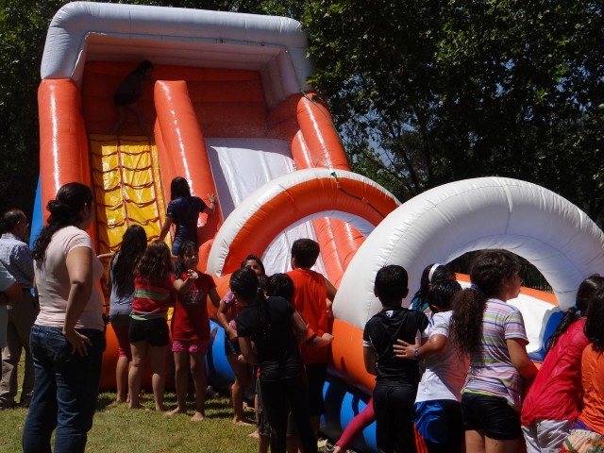
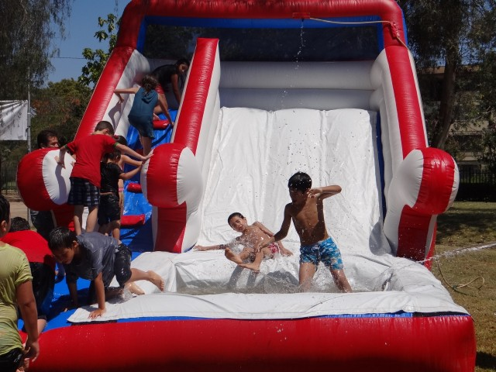
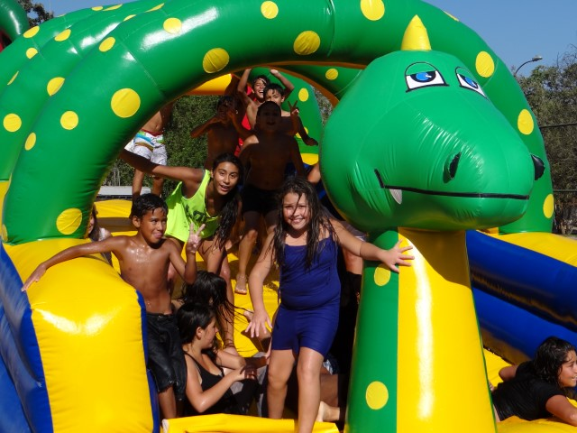
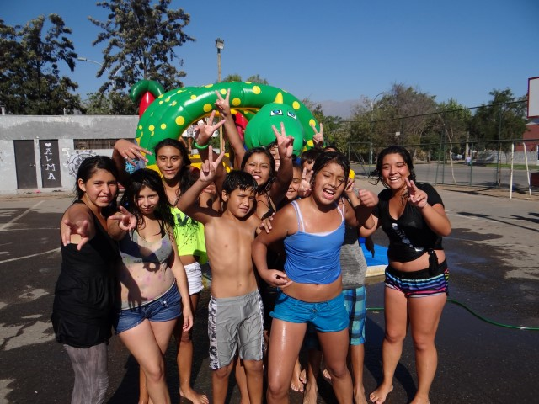

Slide 27
Calendarización Eventos y Torneos Masivos 2013
Marzo | D 24 | CORRIDA ATLETICA DIURNA -ÑUÑOA HORARIO: 09:00 – 11:30 aproximadamente. CARACTERISTICAS DEL EVENTO: Corrida Familiar de 5 Kilómetros (5K) Corrida Federada de 10 Kilómetros (10K) Participación aprozimada: 2.000 atletas
Abril | S 20 | CROSS COUNTRY ESCOLAR VERANO Lugar Parque Santa Julia Horario: 10:00 - 12:00 hrs. 25 colegios participantes
Mayo | D 05 | DIA DEL DEPORTE. Horario: de 11:00 a 14:00 horas Muestra de 22 talleres 1.000 Asistentes aproximadados
Mayo | S 11 | INICIO TORNEO JUEGOS DEPORTIVOS ESCOLARES EN LAS ESPECIALIDADES DE BASQUETBOL - VOLEIBOL - FUTBOL - HANDBOL – TENIS DE MESA Lugar: Cancha de Futbol Estadio Nacional – Polideportivo Corporación de Deportes – 13 colegios participantes
Mayo | S 25 | TORNEO ATLETICO INTERCOMUNAL APERTURA ÑUÑOA – 2013 Lugar: Estadio Nacional Pista Mario Recordón Horario: 09:00 - 14:30 hrs Participan damas y Varones alumnos regulares de colegios Municipalizados, Subvencionados y particulares. Categorías Penecas - Preparatoria - Infantil y Selección: 4° Básico a IV medio. 1.5000 atletas inscritos.
Junio | S 15 | CROSS COUNTRY ESCOLAR OTOÑO Lugar Parque Santa Julia Horario: 10:00 - 12:00 hrs 20 colegios participantes

Slide 28
Calendarización 2013
Julio | S 13 | TERMINO TORNEO JUEGOS DEPORTIVOS ESCOLARES EN LAS ESPECIALIDADES DE BASQUETBOL - VOLEIBOL - FUTBOL - HANDBOL – TENIS DE MESA Lugar: Cancha de Futbol Estadio Nacional – Polideportivo Corporación de Deportes – 13 colegios participantes
Agosto | S 17 | TORNEO ATLETICO INTERCOMUNAL CLAUSURA ÑUÑOA 2013 Lugar: Estadio Nacional Pista Mario Recordón Horario: 09:00 - 14:30 hrs Participan damas y Varones alumnos regulares de colegios Municipalizados, Subvencionados y 4 categorías Penecas - Preparatoria - Infantil y Selección: 4° Básico a IV medio. 2.000 atletas inscritos
Agosto | 30 | FIESTA PASAMOS AGOSTO para adultos mayores de la comuna
Septiembre | S 07 | CROSS COUNTRY ESCOLAR - PRIMAVERA Lugar Parque Santa Julia Horario: 10:00 - 12:00 hrs 18 Colegios participantes
Septiembre | 17 - 21 | FIESTA CHILENA JUEGOS TIPICOS
Noviembre | D 17 | CORRIDA ATLETICA ESCOLAR 2013 Corrida Escolar Infantil de 3 Kilómetros (3K) (13 – 15 años) - Nacidos Años 00 - 98 Corrida Escolar Juvenil de 5 Kilómetros (5K) (16 – 18 años) - Nacidos Años 95 – 97 Participaron 1.200 estudiantes de Ñuñoa
Octubre | S 26 | TORNEO MASIVO DE FUTBOLITO INTERESCOLAR COMUNAL Lugar: Canchas de pasto interior Estadio Nacional. Categoría Mini: Varones Nacidos años 2000 y 2001. Participaron 8 colegios de Ñuñoa
Diciembre | 27 | GALA DE FIN DE AÑO Presentación de talleres deportivos 900 asistentes aproximados

Slide 29
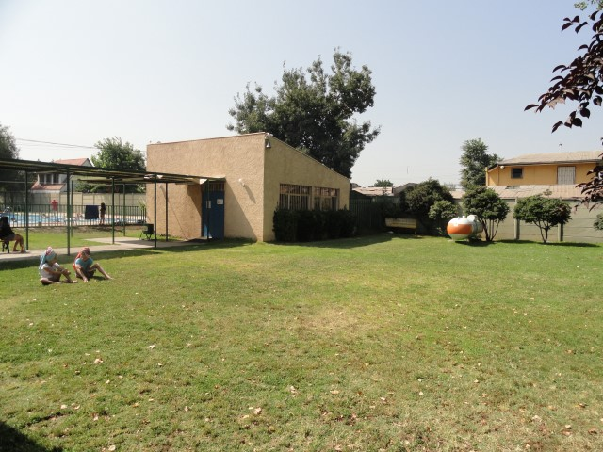
Mejoras Instalaciones Polideportivo 1. Sala de Discapacitados
ANTES
DESPUÉS

Slide 30
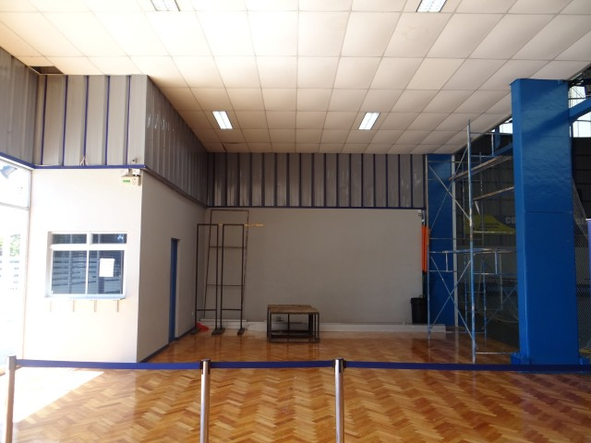
2. Sala Artes Marciales
ANTES
DESPUÉS

Slide 31
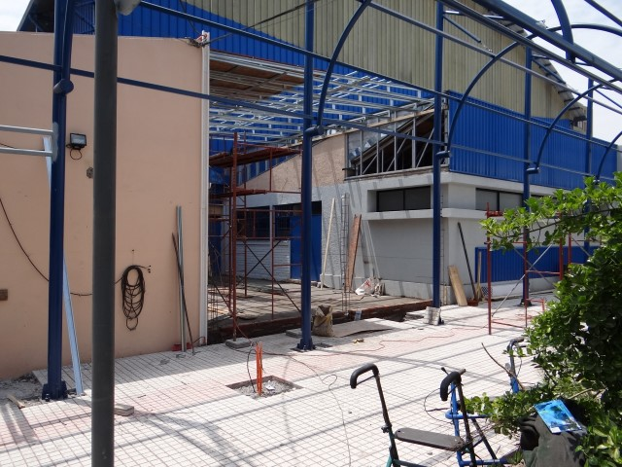
3. Sala de Yoga y Pilates
ANTES
DESPUÉS

Slide 32
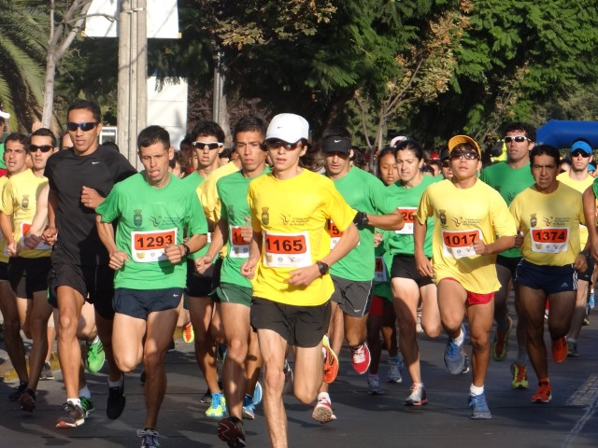
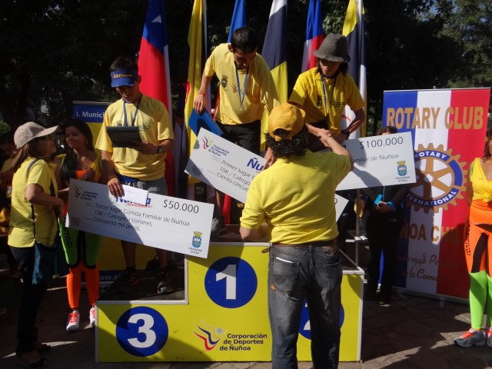
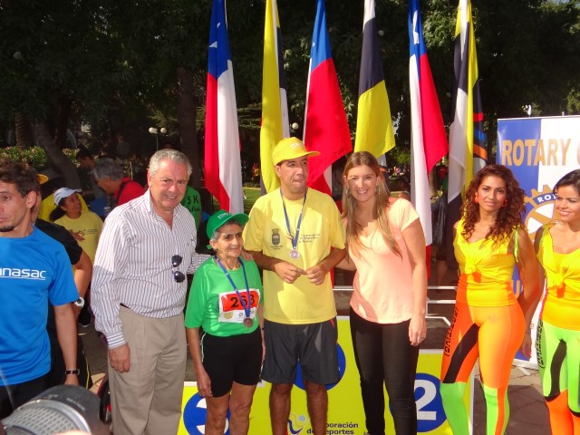
Corrida Diurna 5 y 10 K

Slide 33
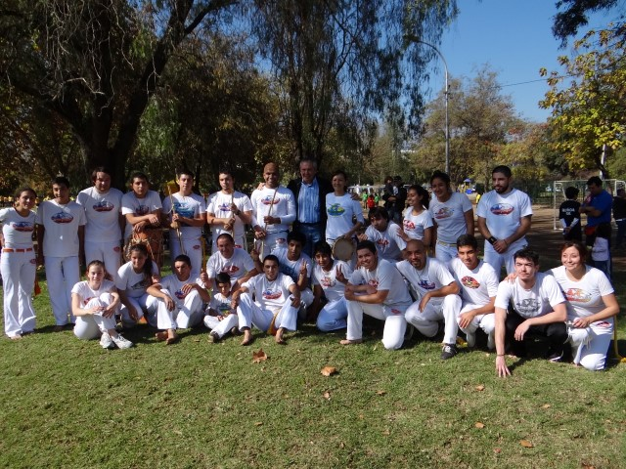
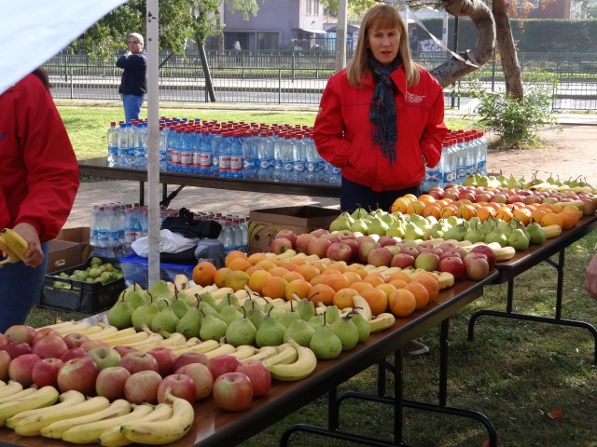
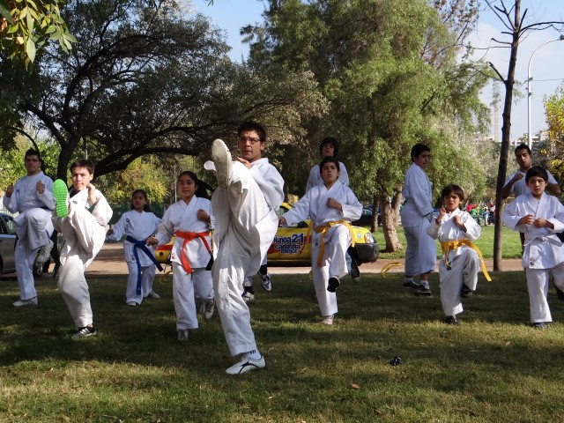
DIA DEL DEPORTE
Agua y Fruta
Capoeira
Ajedrez
Karate

Slide 34
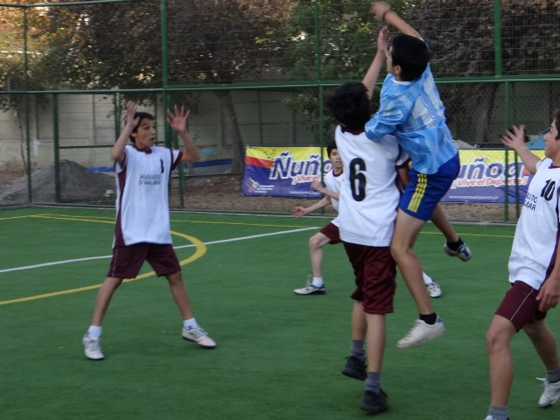
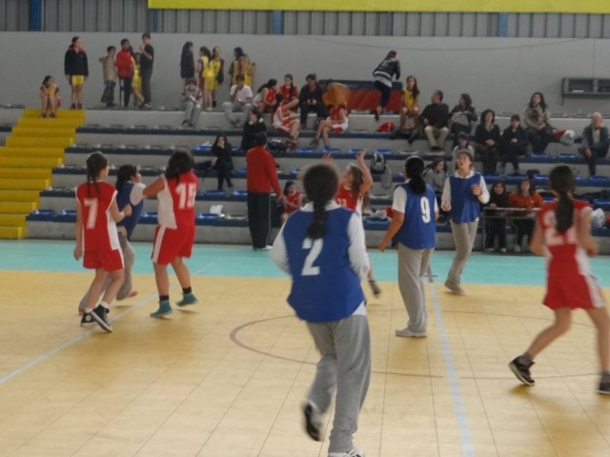
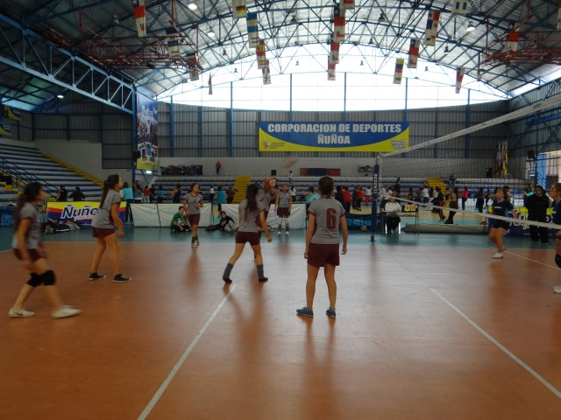
Deportes 2013
Fútbol
Handball
Básquetbol
Voleibol

Slide 35
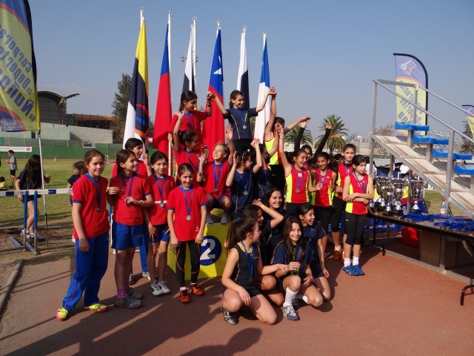
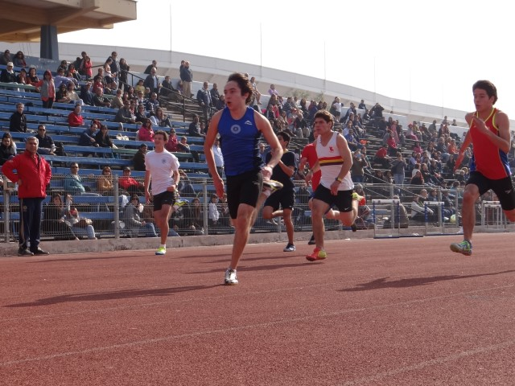
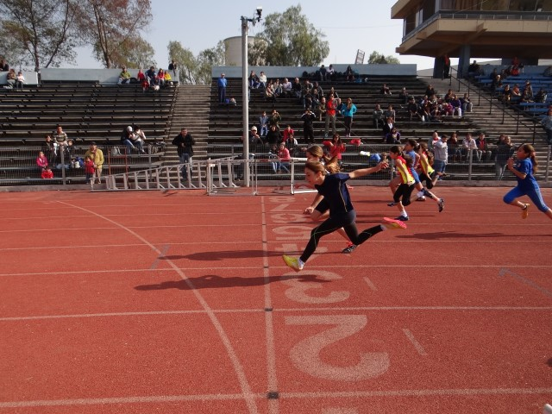
Torneo Intercomunal de Atletismo Escolar
Salto Alto
Premiación
100. Metros Planos
80 metros Planos

Slide 36
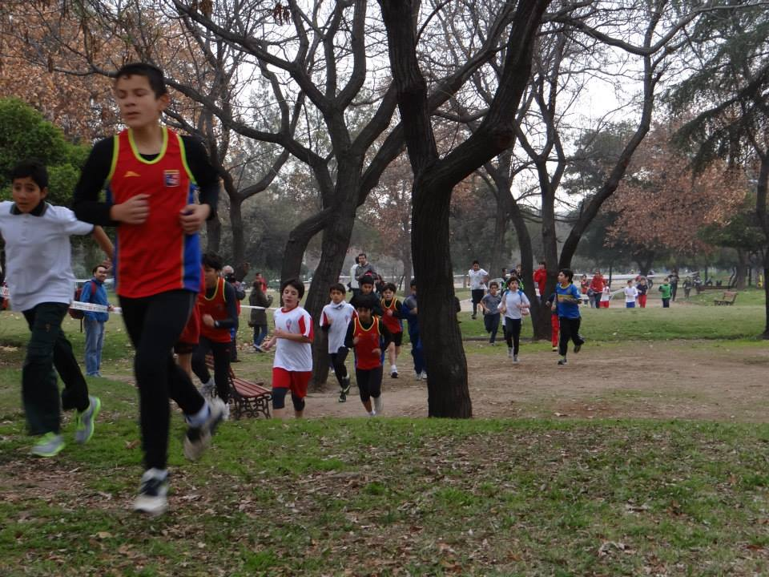
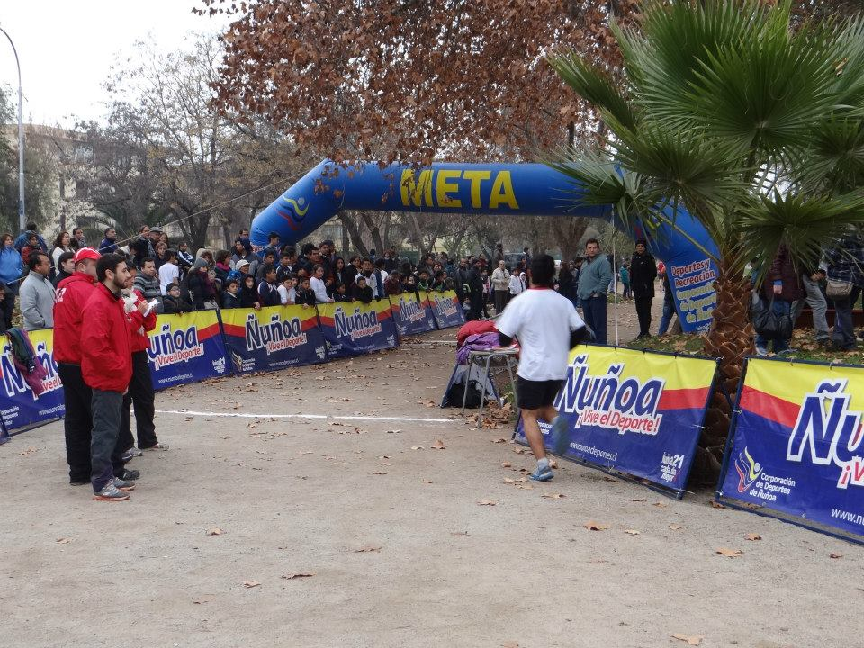
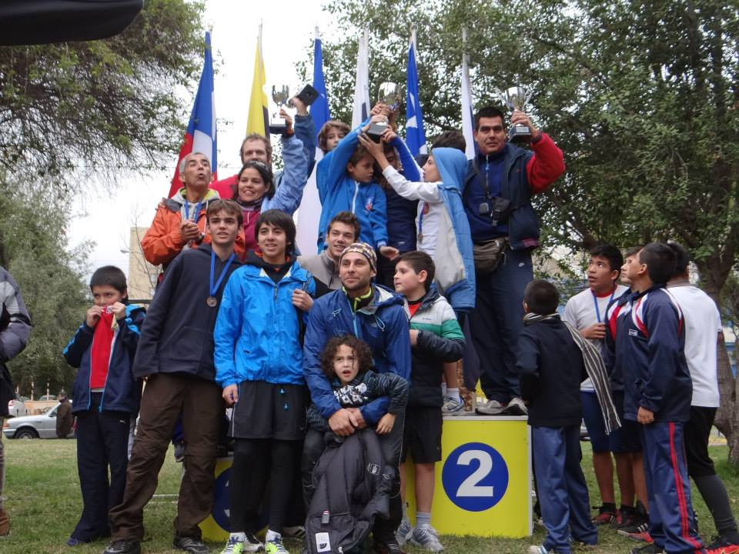
Crosss Country Escolar de Verano

Slide 37
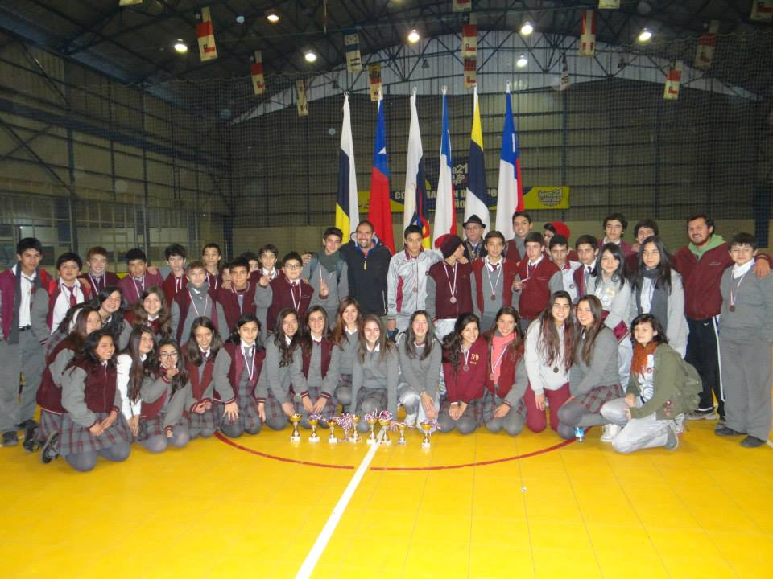
Torneo Deportivo Escolar IND

Slide 38
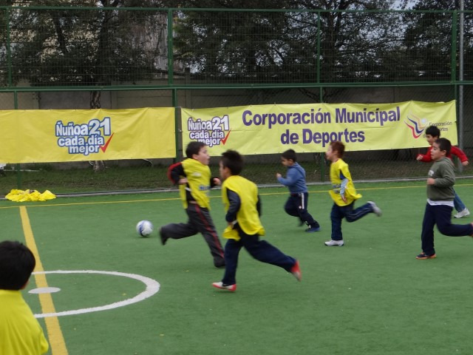
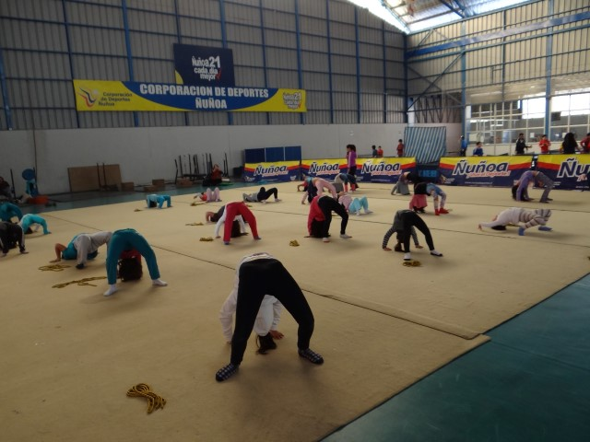
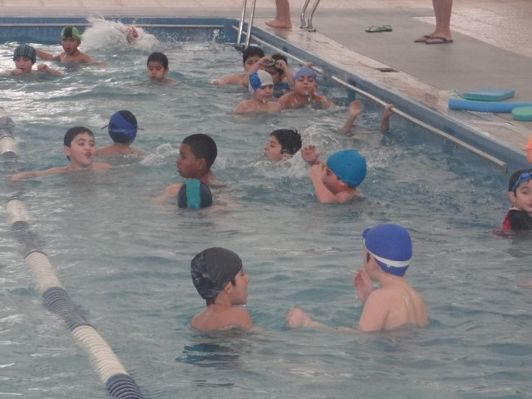
Talleres Deportivos 2013
Baby Fútbol
G. Rítmica
Natación
Tenis de Mesa

Slide 39
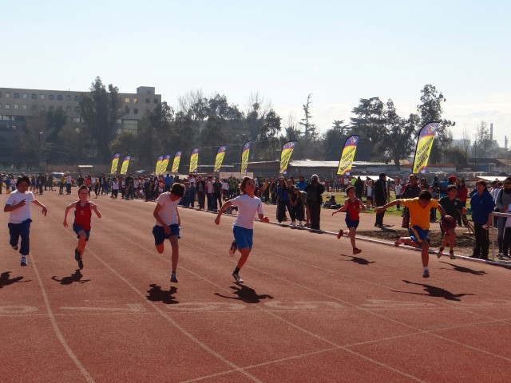
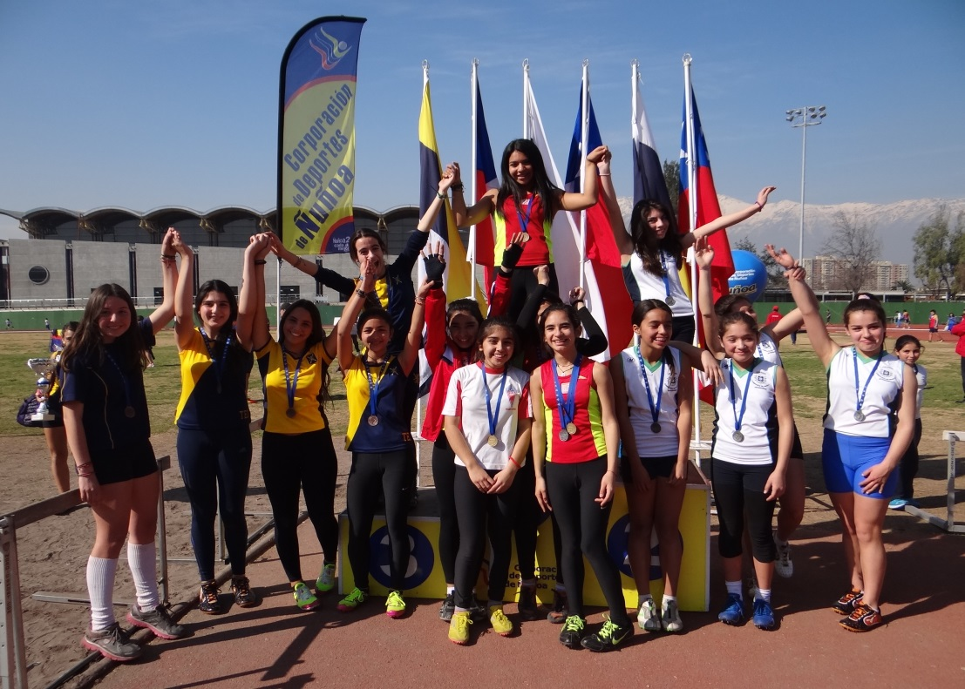
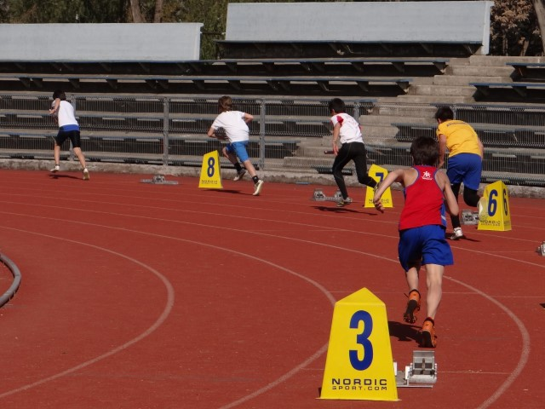
Fecha de Clausura Torneo Intercomunal de Atletismo Escolar

Slide 40
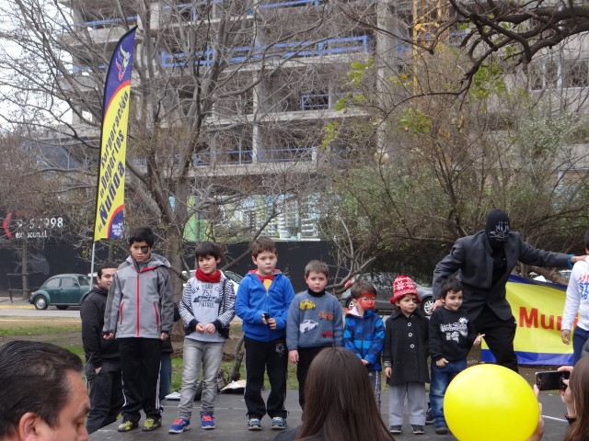
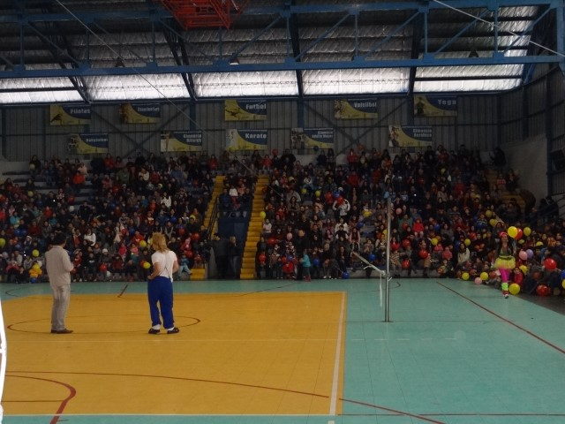
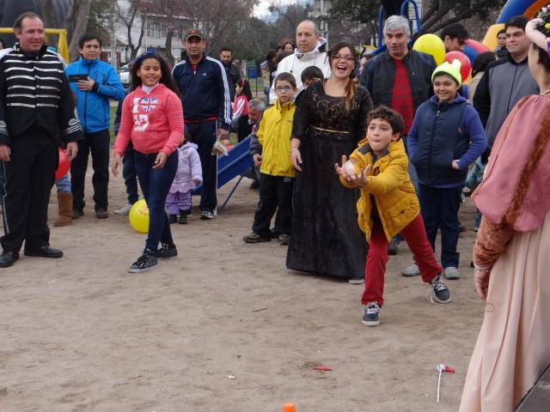
Día del Niño en Plazas, Parques y Polideportivo

Slide 41
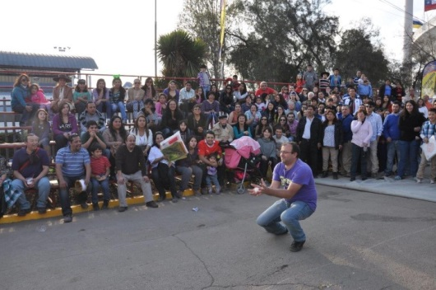
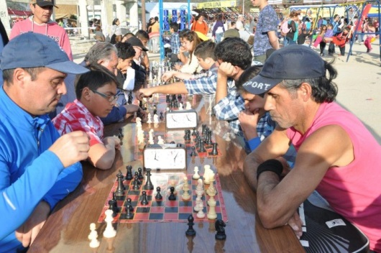
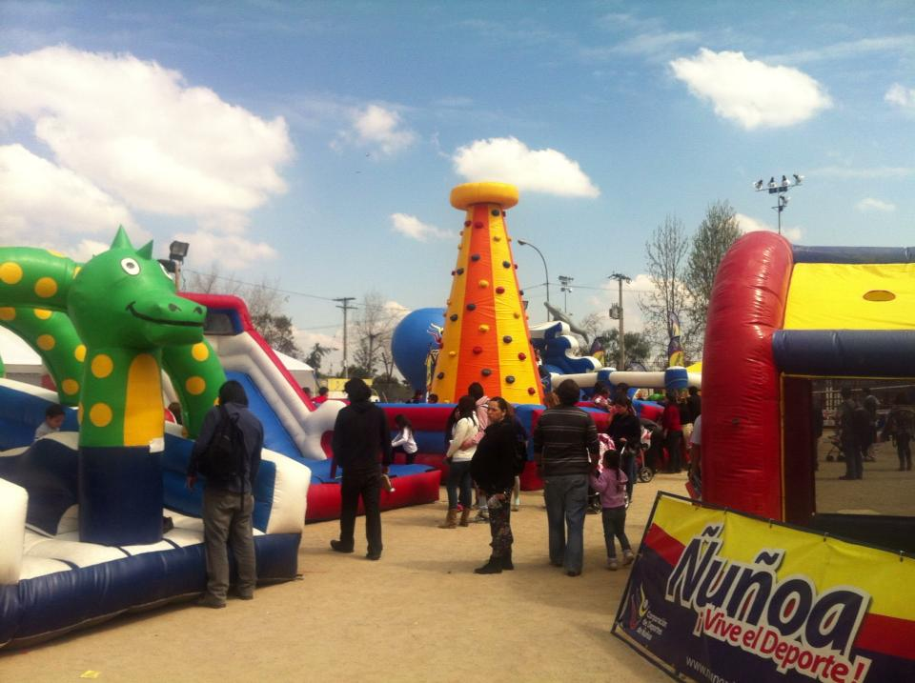
Fiesta Chilena en el Estadio Nacional

Slide 42
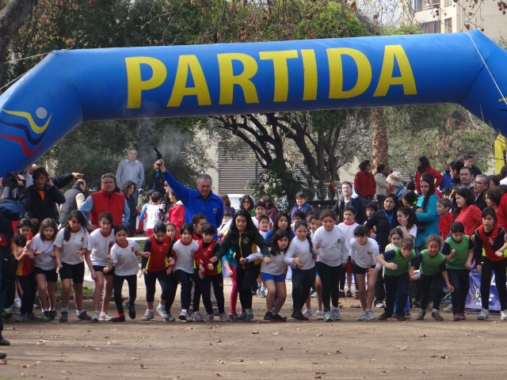
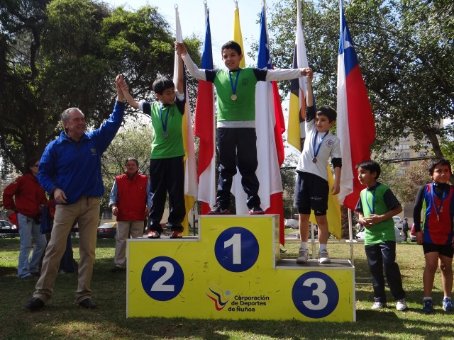
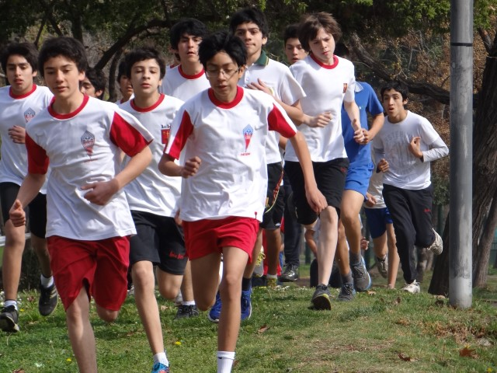
Crosss Country Escolar de Primavera

Slide 43
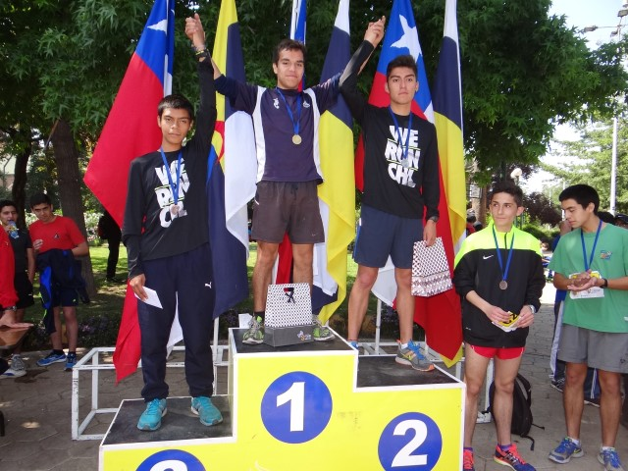
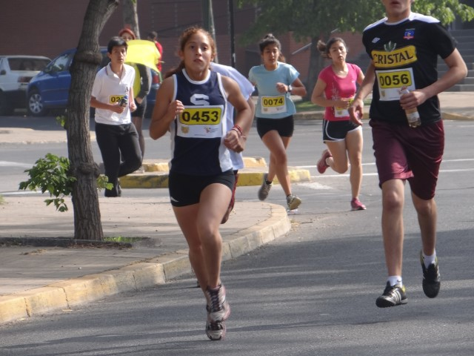
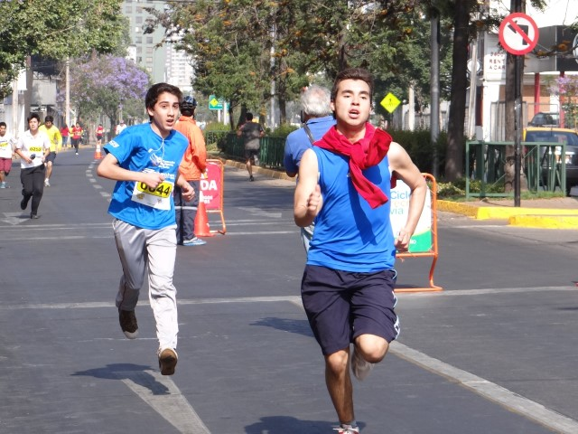
Corrida Escolar 3 y 5 K

Slide 44
Balance 2013
GESTIÒN FINANCIERA
RESUMEN PRESUPUESTARIA 2013
DESCRIPCION | Presupuesto 2012 | Gasto al 31,12,2012 | Dif Financiado con Recursos Propios
GASTOS ADMINISTRATIVOS | 211.464.690 | 213.433.861 | - 1.969.171
DEPORTE RECREATIVO | 200.000.000 | 201.179.473 | - 1.179.473
DEPORTE FORMATIVO | 57.000.000 | 59.040.872 | - 2.040.872
DEPORTE COMPETITIVO | 31.535.310 | 34.923.781 | - 3.388.471
EVENTOS DEPORTIVOS | 100.000.000 | 100.899.149 | - 899.149
TOTALES | 600.000.000 | 609.477.136 | - 9.477.136

Slide 45
Gestión Financiera- Gastos Administrativos
CUENTA | DESCRIPCION | Presupuesto 2013 | Gasto al 31,12,2013 | Dif Financiado con Recursos Propios
 | GASTOS ADMINISTRATIVOS | 211.464.690 | 213.433.861 | - 1.969.171
31000000 | GASTOS EN PERSONAL |  | 115.310.546
31001000 | PERSONAL CONTRATADO |  | 95.925.817
31002000 | CONTRATOS A HONORARIOS |  | 19.384.729
31003000 | OTRAS REMUNERACIONES |  | -
31003001 | BOLETA A TERCEROS
31004000 | OTROS GASTOS EN PERSONAL |  | -
32000000 | BIENES Y SERVICIOS DE CONSUMO |  | 98.123.315
32001000 | ALIMENTOS Y BEBIDAS |  | -
32001001 | ACTIVIDADES RECREATIVAS Y DEPORTIVAS
32002000 | TEXTILES, VESTUARIO Y CALZADO |  | -
32002001 | VESTUARIO CORPORATIVO |  | -
32003000 | COMBUSTIBLES Y LIUBRICANTES |  | 500.000
32004000 | MATERIALES DE USO Y CONSUMO |  | 5.713.379
32005000 | SERVICIOS BASICOS |  | 41.165.799
32006000 | MANTENIMIENTO Y REPARACIONES |  | 13.897.693
32006001 | MANTENIMIENTO Y REPARACION DE EDIFICACIONES |  | 13.897.693
32007000 | PUBLICIDAD Y DIFUSION |  | 3.035.604
32008000 | SERVICIOS GENERALES |  | 24.277.297
32009000 | ARRIENDOS |  | 4.726.735
32009001 | ARRIENDO DE VEHICULOS |  | 3.917.471
32010000 | SERVICIOS FINANCIEROS Y DE SEGUROS |  | 896.679
32011000 | SERVICIOS TECNICOS Y PROFESIONALES |  | -
32012000 | OTROS GASTOS EN BIENES Y SERVICIOS DE CONSUMO |  | 3.910.129

Slide 46
Gestión Financiera- Gastos Administrativos
CUENTA | DESCRIPCION | Presupuesto 2013 | Gasto al 31,12,2013 | Dif Financiado con Recursos Propios
 | DEPORTE RECREATIVO | 200.000.000 | 201.179.473 | - 1.179.473
31000000 | GASTOS EN PERSONAL |  | 171.914.356
31001000 | PERSONAL CONTRATADO |  | 93.473.753
31002000 | CONTRATOS A HONORARIOS |  | 78.440.603
31003000 | OTRAS REMUNERACIONES |  | -
31004000 | OTROS GASTOS EN PERSONAL |  | -
32000000 | BIENES Y SERVICIOS DE CONSUMO |  | 29.265.117
32001000 | ALIMENTOS Y BEBIDAS |  | -
32002000 | TEXTILES, VESTUARIO Y CALZADO |  | 444.536
32003000 | COMBUSTIBLES Y LIUBRICANTES |  | -
32004000 | MATERIALES DE USO Y CONSUMO |  | 4.309.414
32005000 | SERVICIOS BASICOS |  | -
32006000 | MANTENIMIENTO Y REPARACIONES |  | 10.488.861
32007000 | PUBLICIDAD Y DIFUSION |  | 8.871.450
32008000 | SERVICIOS GENERALES |  | -
32009000 | ARRIENDOS |  | 2.700.000
32010000 | SERVICIOS FINANCIEROS Y DE SEGUROS |  | -
32011000 | SERVICIOS TECNICOS Y PROFESIONALES |  | -
32012000 | OTROS GASTOS EN BIENES Y SERVICIOS DE CONSUMO |  | 2.450.856

Slide 47
Gestión Financiera- Gastos Administrativos
CUENTA | DESCRIPCION | Presupuesto 2013 | Gasto al 31,12,2013 | Dif Financiado con Recursos Propios
 | DEPORTE FORMATIVO | 57.000.000 | 59.040.872 | - 2.040.872
31000000 | GASTOS EN PERSONAL |  | 57.421.799
31001000 | PERSONAL CONTRATADO |  | 31.283.475
31001001 | SUELDO BASE |  | 30.316.654
31002000 | CONTRATOS A HONORARIOS |  | 26.138.324
31003000 | OTRAS REMUNERACIONES |  | -
31003001 | BOLETA A TERCEROS
31004000 | OTROS GASTOS EN PERSONAL |  | -
31004001 | OTROS GASTOS EN PERSONAL
32000000 | BIENES Y SERVICIOS DE CONSUMO |  | 1.619.073
32001000 | ALIMENTOS Y BEBIDAS |  | -
32001001 | ACTIVIDADES RECREATIVAS Y DEPORTIVAS
32002000 | TEXTILES, VESTUARIO Y CALZADO |  | 200.000
32002001 | VESTUARIO CORPORATIVO |  | 200.000
32003000 | COMBUSTIBLES Y LIUBRICANTES |  | -
32003001 | PARA VEHICULOS
32004000 | MATERIALES DE USO Y CONSUMO |  | 1.419.073
32004001 | MATERIALES DE OFICINA
32005000 | SERVICIOS BASICOS |  | -
32005001 | ELECTRICIDAD
32006000 | MANTENIMIENTO Y REPARACIONES |  | -
32006001 | MANTENIMIENTO Y REPARACION DE EDIFICACIONES
32007000 | PUBLICIDAD Y DIFUSION |  | -
32007001 | SERVICIOS DE PUBLICIDAD
32008000 | SERVICIOS GENERALES |  | -
32008001 | SERVICIOS DE ASEO
32009000 | ARRIENDOS |  | -
32010000 | SERVICIOS FINANCIEROS Y DE SEGUROS |  | -
32010001 | PRIMAS Y GASTOS DE SEGURO
32011000 | SERVICIOS TECNICOS Y PROFESIONALES |  | -
32011001 | ESTUDIOS E INVESTIGACION
32012000 | OTROS GASTOS EN BIENES Y SERVICIOS DE CONSUMO |  | -

Slide 48
Gestión Financiera- Gastos Administrativos
CUENTA | DESCRIPCION | Presupuesto 2013 | Gasto al 31,12,2013 | Dif Financiado con Recursos Propios
 | DEPORTE COMPETITIVO | 31.535.310 | 34.923.781 | - 3.388.471
31000000 | GASTOS EN PERSONAL |  | 28.058.017
31001000 | PERSONAL CONTRATADO |  | 9.263.620
31002000 | CONTRATOS A HONORARIOS |  | 18.794.397
31003000 | OTRAS REMUNERACIONES |  | -
31004000 | OTROS GASTOS EN PERSONAL |  | -
32000000 | BIENES Y SERVICIOS DE CONSUMO |  | 6.544.464
32001000 | ALIMENTOS Y BEBIDAS |  | -
32001001 | ACTIVIDADES RECREATIVAS Y DEPORTIVAS
32002000 | TEXTILES, VESTUARIO Y CALZADO |  | -
32003000 | COMBUSTIBLES Y LIUBRICANTES |  | -
32004000 | MATERIALES DE USO Y CONSUMO |  | 5.235.669
32004001 | MATERIALES DE OFICINA
32005000 | SERVICIOS BASICOS |  | -
32005001 | ELECTRICIDAD
32006000 | MANTENIMIENTO Y REPARACIONES |  | 1.222.222
32007000 | PUBLICIDAD Y DIFUSION |  | 86.573
32008000 | SERVICIOS GENERALES |  | -
32009000 | ARRIENDOS |  | -
32010000 | SERVICIOS FINANCIEROS Y DE SEGUROS |  | -
32010001 | PRIMAS Y GASTOS DE SEGURO
32011000 | SERVICIOS TECNICOS Y PROFESIONALES |  | -
32012000 | OTROS GASTOS EN BIENES Y SERVICIOS DE CONSUMO |  | -
33000000 | PRESTACIONES DE SEGURIDAD SOCIAL |  | -
33001000 | PRESTACIONES PREVISIONALES |  | -
34002000 | COMPENSACIONES POR DAÑOS A TERCEROS Y/O A LA PROPIEDAD
39000000 | ADQUISICION DE ACTIVOS NO FINANCIEROS |  | 321.300
39001000 | MOBILIARIO Y OTROS |  | 321.300
39002000 | MAQUINARIAS Y EQUIPOS |  | -
39002001 | MAQUINARIAS Y EQUIPOS DE OFICINA
39003000 | EQUIPOS INFORMATICOS |  | -
39004000 | PROGRAMAS INFORMATICOS |  | -

Slide 49
Gestión Financiera- Gastos Administrativos
CUENTA | DESCRIPCION | Presupuesto 2013 | Gasto al 31,12,2013
 | EVENTOS DEPORTIVOS | 100.000.000 | 100.899.149
31000000 | GASTOS EN PERSONAL |  | 41.129.819
31001000 | PERSONAL CONTRATADO |  | 17.264.271
31002000 | CONTRATOS A HONORARIOS |  | 23.865.548
31002001 | CONTRATO A HONORARIOS |  | 23.865.548
31003000 | OTRAS REMUNERACIONES |  | -
31003001 | BOLETA A TERCEROS
31004000 | OTROS GASTOS EN PERSONAL |  | -
32000000 | BIENES Y SERVICIOS DE CONSUMO |  | 45.306.430
32001000 | ALIMENTOS Y BEBIDAS |  | 1.965.939
32002000 | TEXTILES, VESTUARIO Y CALZADO |  | 6.423.620
32003000 | COMBUSTIBLES Y LIUBRICANTES |  | 1.400.000
32003001 | PARA VEHICULOS |  | 1.400.000
32004000 | MATERIALES DE USO Y CONSUMO |  | -
32005000 | SERVICIOS BASICOS |  | -
32005001 | ELECTRICIDAD
32006000 | MANTENIMIENTO Y REPARACIONES |  | -
32006001 | MANTENIMIENTO Y REPARACION DE EDIFICACIONES
32007000 | PUBLICIDAD Y DIFUSION |  | 9.771.895
32007001 | SERVICIOS DE PUBLICIDAD |  | -
32008000 | SERVICIOS GENERALES |  | -
32008001 | SERVICIOS DE ASEO
32009000 | ARRIENDOS |  | 25.744.976
32009001 | ARRIENDO DE VEHICULOS |  | -
32010000 | SERVICIOS FINANCIEROS Y DE SEGUROS |  | -
32011000 | SERVICIOS TECNICOS Y PROFESIONALES |  | -
32012000 | OTROS GASTOS EN BIENES Y SERVICIOS DE CONSUMO |  | -
32012001 | GASTOS MENORES |  | -
33000000 | PRESTACIONES DE SEGURIDAD SOCIAL |  | -
33001000 | PRESTACIONES PREVISIONALES |  | -
33001001 | DESAHUCIOS E INDEMNIZACIONES
34002000 | COMPENSACIONES POR DAÑOS A TERCEROS Y/O A LA PROPIEDAD
39000000 | ADQUISICION DE ACTIVOS NO FINANCIEROS |  | 14.462.900
39001000 | MOBILIARIO Y OTROS |  | 14.462.900
39001001 | MOBILIARIO Y OTROS |  | 14.462.900
39002000 | MAQUINARIAS Y EQUIPOS |  | -
39003000 | EQUIPOS INFORMATICOS |  | -
39003001 | EQUIPOS COMPUTACIONALES Y PERIFERICOS
39004000 | PROGRAMAS INFORMATICOS |  | -

